Slide 1
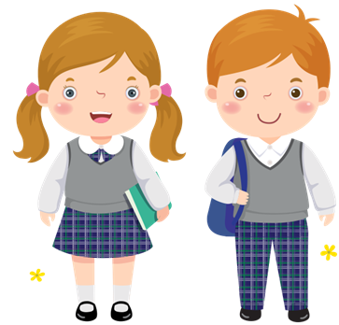
CHÀO MỪNG CÁC CON
ĐẾN VỚI TIẾT HỌC
TIẾNG VIỆT

Slide 2
0
Bài 4
GIẢI THƯỞNG TÌNH BẠN (TIẾT 3)

Slide 3
Chọn từ ngữ để hoàn thiện câu và viết câu vào vở
đi lại
xoạc
đứng dậy
Khi học múa, em phải tập (...) chân.

Slide 4
4.Viết câu hoàn thiện ở mục 5 (SHS trang 16)
1 ô
Khi hǌ júa, em ιải Ǉập xĲc εân.
.

Slide 5
6
Quan sát tranh

Slide 6
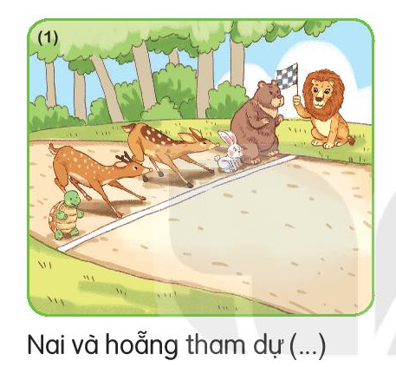
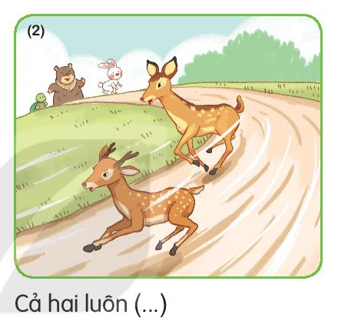
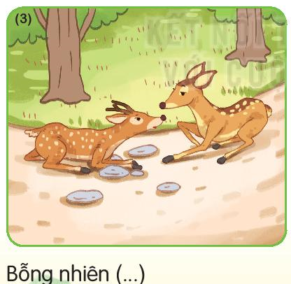
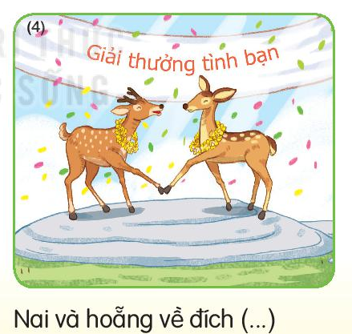
Quan sát tranh và kể lại câu chuyện Giải thưởng tình bạn

Slide 7
